Slide 1
Aplicação para barbearia
Projeto do Grupo: José Ferreira & Rúben Sousa
Disciplina de Desenvolvimento Colaborativo de Software

Slide 2
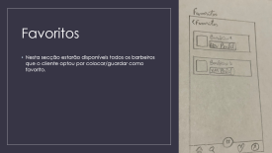

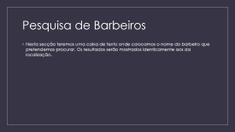

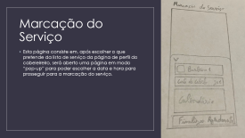
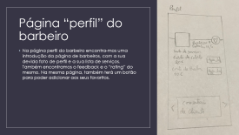
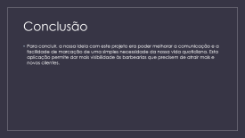
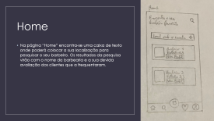
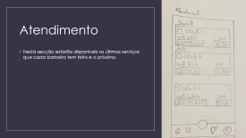
Índice

Slide 3
Sobre a Aplicação
O conceito desta aplicação é de agendar marcações com o seu barbeiro de um modo mais facilitado e temos como objetivo aproximar o barbeiro dos seus clientes e melhorar a relação entre ambos. Também poderá pesquisar pelo seu barbeiro habitual ou então experimentar um dos muitos barbeiros que se encontrarão disponíveis na nossa aplicação e que estão devidamente ordenados tendo em conta as avaliações. Também poderá aceder ao feedback que outros clientes fizeram sobre os devidos barbeiros e à lista de serviços do mesmo.
A nossa aplicação será desenvolvida através de React Native, node.js, postgreSQL e Adobe XD.

Slide 4
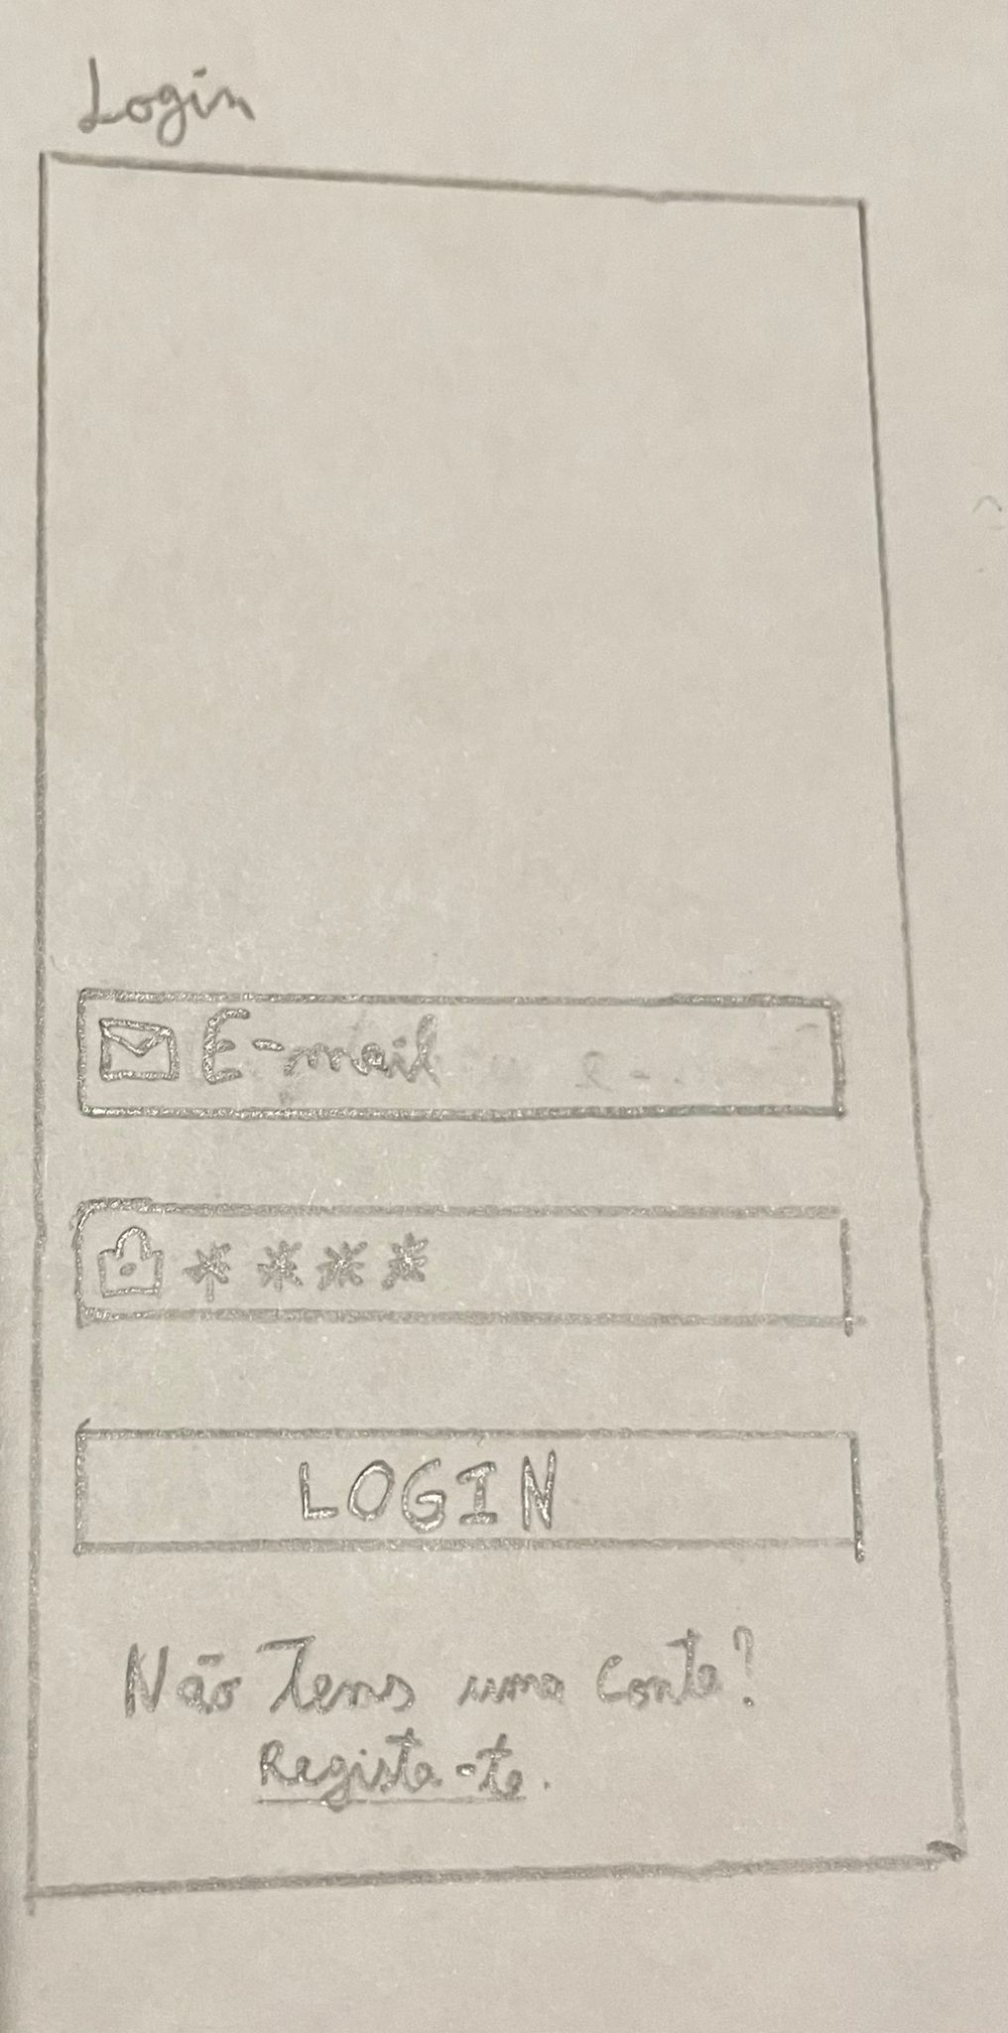
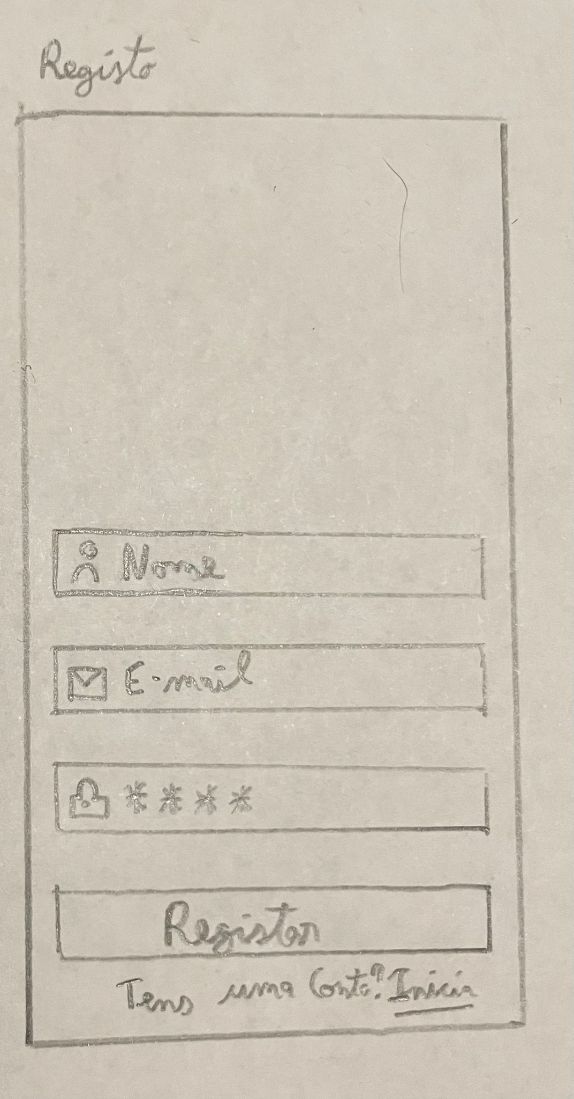
Registo e Login
Na secção de Login terá 2 caixas de texto onde deverá colocar o e-mail e a palavra passe com o qual se registou na aplicação.
Na secção de Registo terá 4 caixas de texto onde deverá colocar o seu nome, o e-mail com o qual se pretende registar e 2 caixas para colocar a palavra passe e a verificação da mesma.
NOTA: Não poderá aceder a página ou fazer o Login sem fazer o registo da sua conta

Slide 5
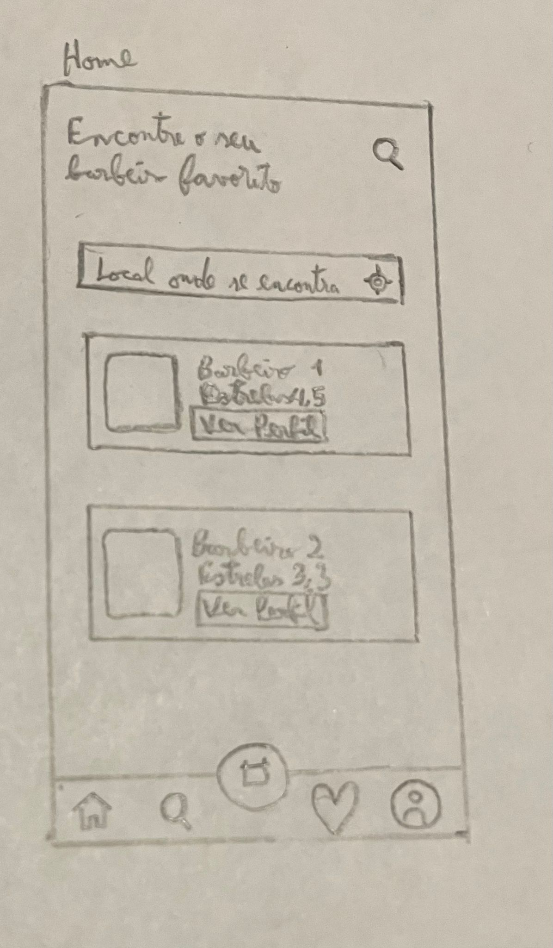
Home
Na página “Home” encontra-se uma caixa de texto onde poderá colocar a sua localização para pesquisar o seu barbeiro. Os resultados da pesquisa virão com o nome da barbearia e a sua devida avaliação dos clientes que a frequentaram.

Slide 6
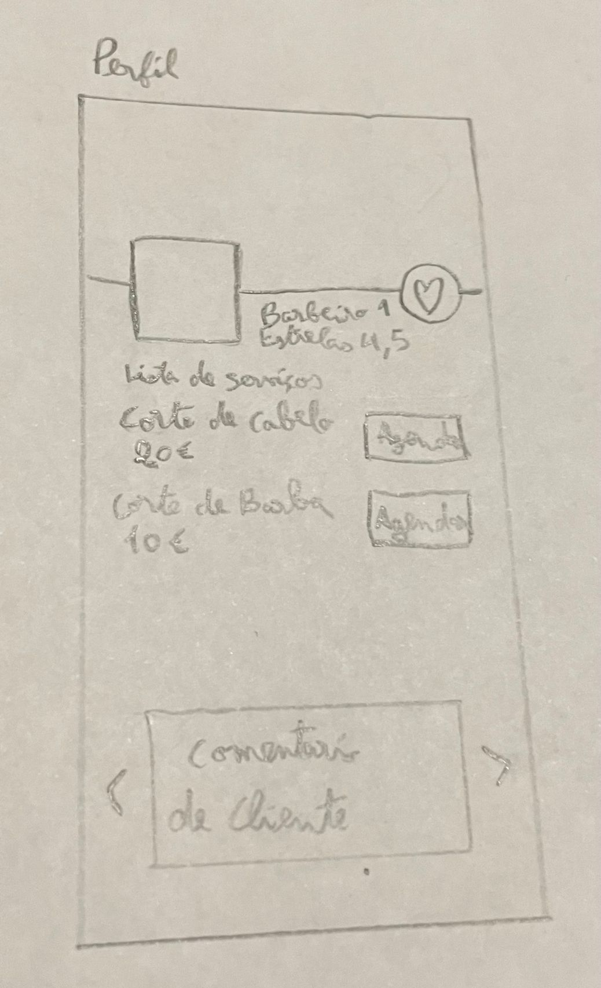
Página “perfil” do barbeiro
Na página perfil do barbeiro encontra-mos uma introdução da página de barbeiros, com a sua devida foto de perfil e a sua lista de serviços. Também encontramos o feedback e o “rating” do mesmo. Na mesma página, também terá um botão para poder adicionar aos seus favoritos.

Slide 7
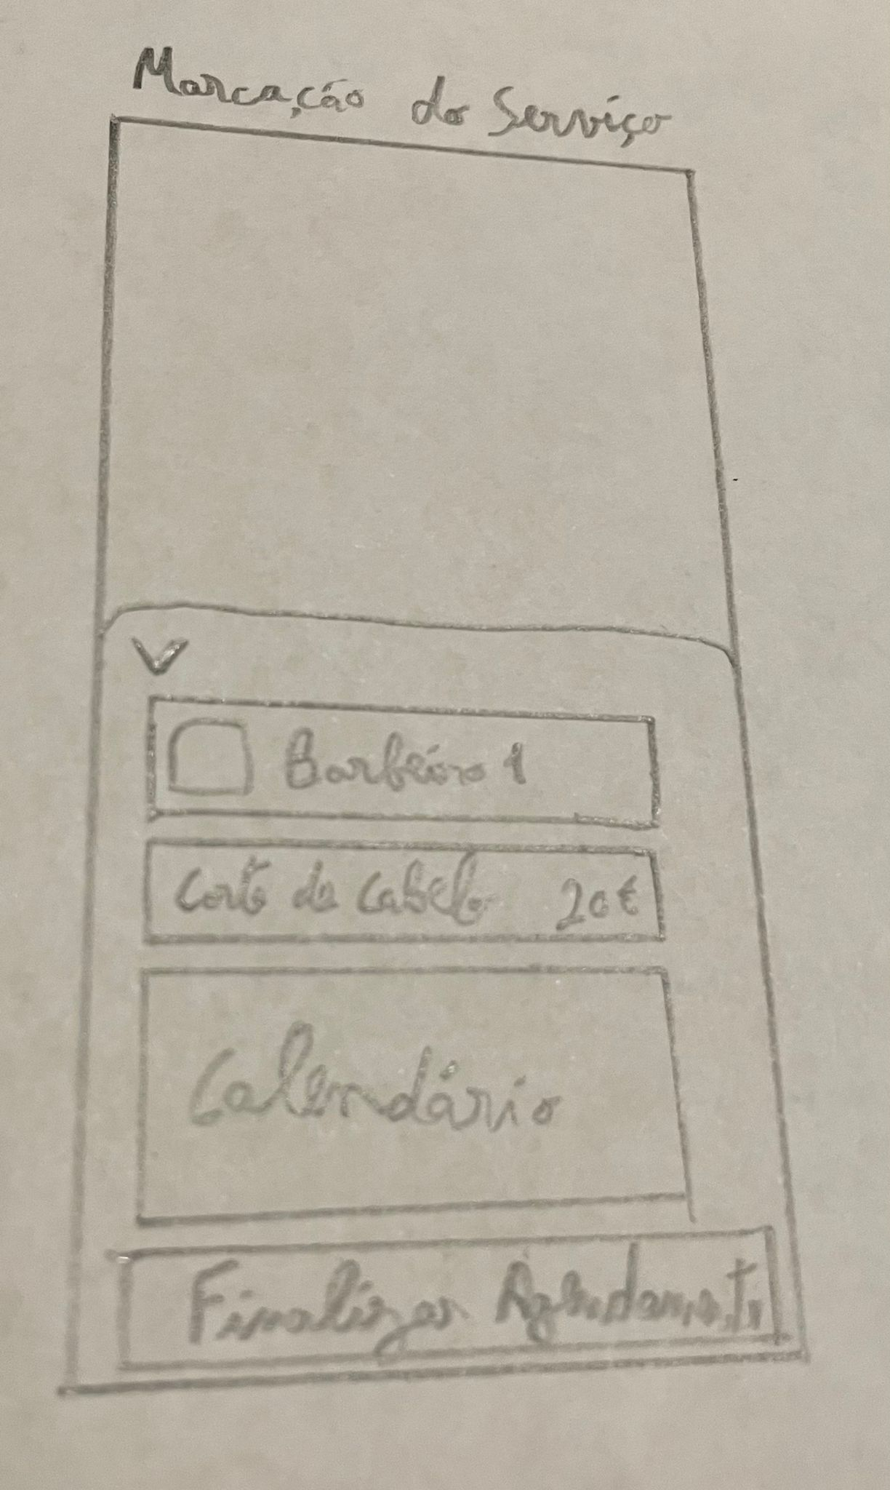
Marcação do Serviço
Esta página consiste em, após escolher o que pretende da lista de serviço da página de perfil do cabeleireiro, será aberto uma página em modo “pop-up” para poder escolher a data e hora para prosseguir para a marcação do serviço.

Slide 8
Pesquisa de Barbeiros
Nesta secção teremos uma caixa de texto onde colocamos o nome do barbeiro que pretendemos procurar. Os resultados serão mostrados identicamente aos da localização.

Slide 9
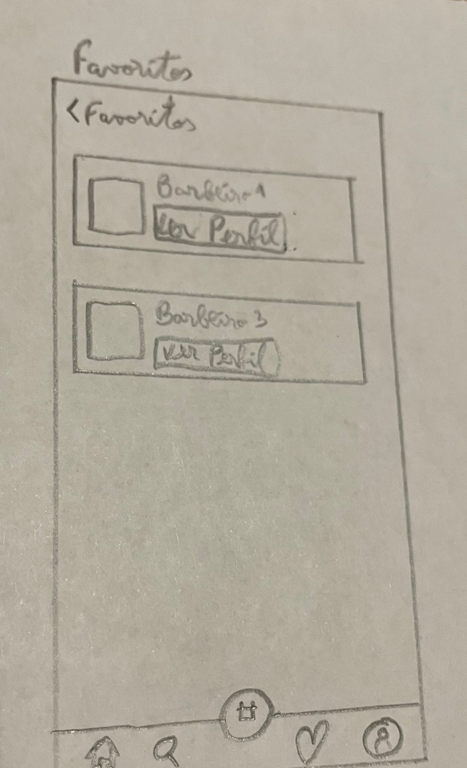
Favoritos
Nesta secção estarão disponíveis todos os barbeiros que o cliente optou por colocar/guardar como favorito.

Slide 10
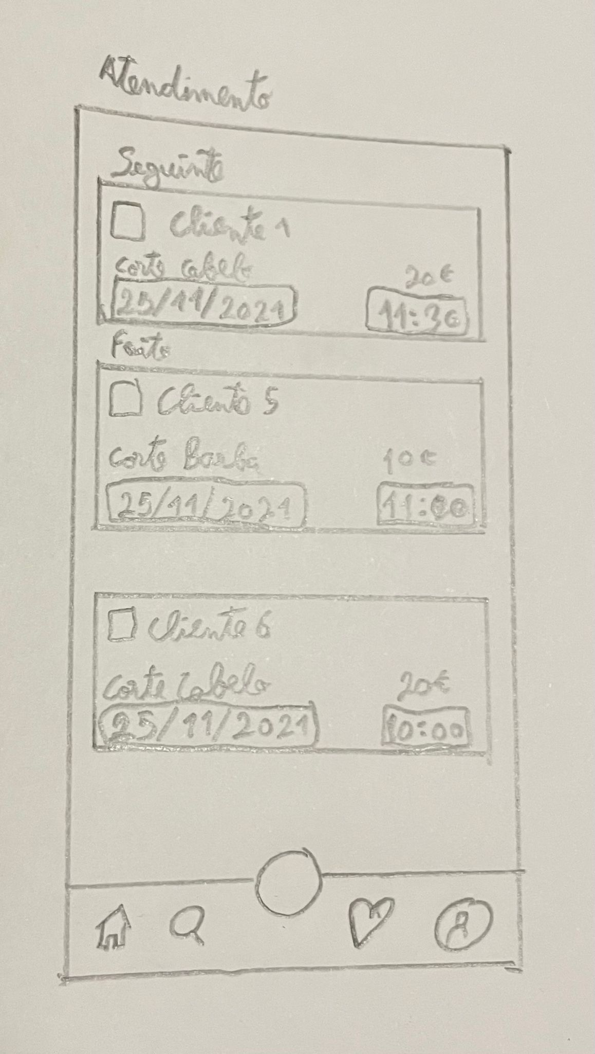
Atendimento
Nesta secção estarão disponíveis os últimos serviços que cada barbeiro tem feito e o próximo.

Slide 11
Conclusão
Para concluir, a nossa ideia com este projeto era poder melhorar a comunicação e a facilidade de marcação de uma simples necessidade da nossa vida quotidiana. Esta aplicação permite dar mais visibilidade às barbearias que precisem de atrair mais e novos clientes.

